Slide 1





信息素养实践
思维导图

Slide 2


目 录
思维导图概述
思维导图绘制
思维导图作用与特点

Slide 3

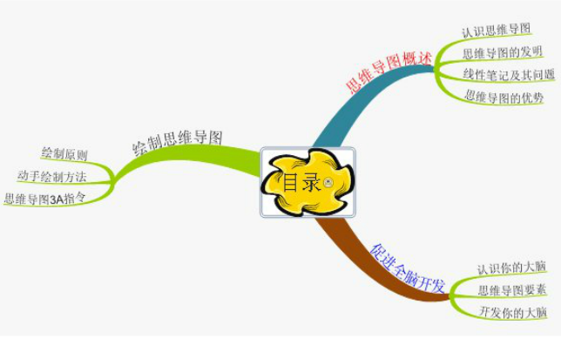

Slide 4
思维导图概述
心智图
表达发射性思维的有效的图形思维工具
逻辑、想象平衡发展
图文并重，形象
Notes:
思维导图运用图文并重的技巧，把各级主题的关系用相互隶属与相关的层级图表现出来，把主题关键词与图像、颜色等建立记忆链接。思维导图充分运用左右脑的机能，利用记忆、阅读、思维的规律，协助人们在科学与艺术、逻辑与想象之间平衡发展，从而开启人类大脑的无限潜能。思维导图因此具有人类思维的强大功能。
思维导图是一种将放射性思考具体化的方法。我们知道放射性思考是人类大脑的自然思考方式，每一种进入大脑的资料，不论是感觉、记忆或是想法——包括文字、数字、符码、香气、食物、线条、颜色、意象、节奏、音符等，都可以成为一个思考中心，并由此中心向外发散出成千上万的关节点，每一个关节点代表与中心主题的一个连结，而每一个连结又可以成为另一个中心主题，再向外发散出成千上万的关节点，呈现出放射性立体结构，而这些关节的连结可以视为您的记忆，也就是您的个人数据库。

Slide 5
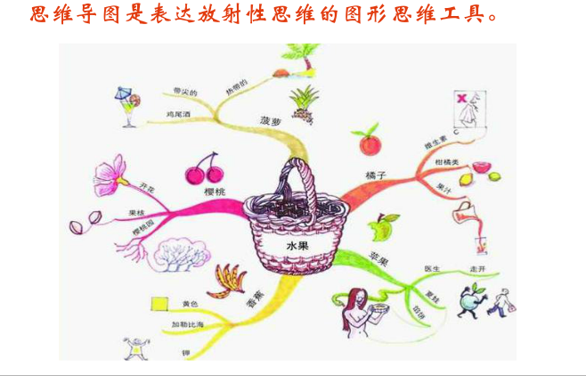

Slide 6
思维导图概述
心智图
表达发射性思维的有效的图形思维工具
逻辑、想象平衡发展
图文并重，形象
有效思维方式，有利于扩散思维的展开
应用于记忆、学习、思考等的思维“地图”
全球广泛应用
将放射性思考具体化的方法
Notes:
思维导图运用图文并重的技巧，把各级主题的关系用相互隶属与相关的层级图表现出来，把主题关键词与图像、颜色等建立记忆链接。思维导图充分运用左右脑的机能，利用记忆、阅读、思维的规律，协助人们在科学与艺术、逻辑与想象之间平衡发展，从而开启人类大脑的无限潜能。思维导图因此具有人类思维的强大功能。
思维导图是一种将放射性思考具体化的方法。我们知道放射性思考是人类大脑的自然思考方式，每一种进入大脑的资料，不论是感觉、记忆或是想法——包括文字、数字、符码、香气、食物、线条、颜色、意象、节奏、音符等，都可以成为一个思考中心，并由此中心向外发散出成千上万的关节点，每一个关节点代表与中心主题的一个连结，而每一个连结又可以成为另一个中心主题，再向外发散出成千上万的关节点，呈现出放射性立体结构，而这些关节的连结可以视为您的记忆，也就是您的个人数据库。

Slide 7
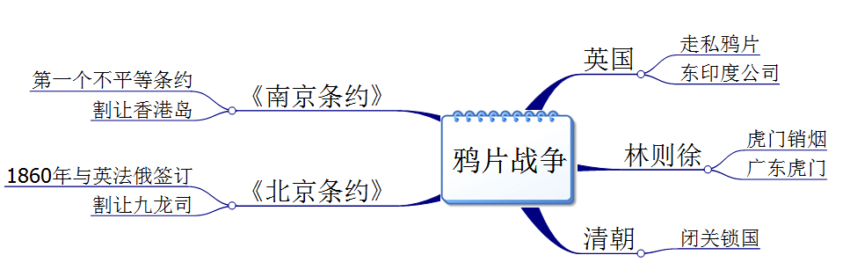

Slide 8
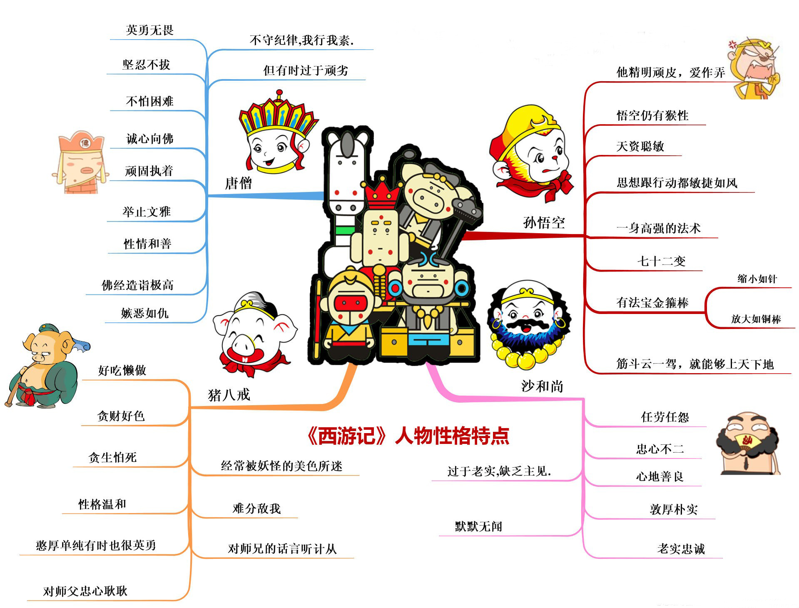

Slide 9
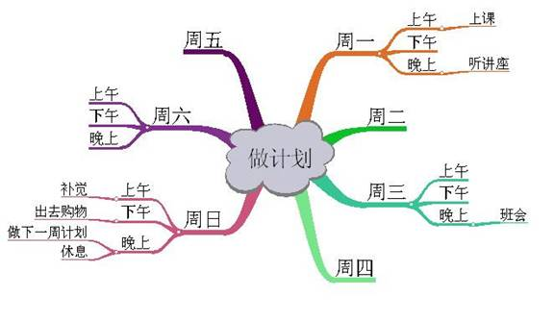

Slide 10
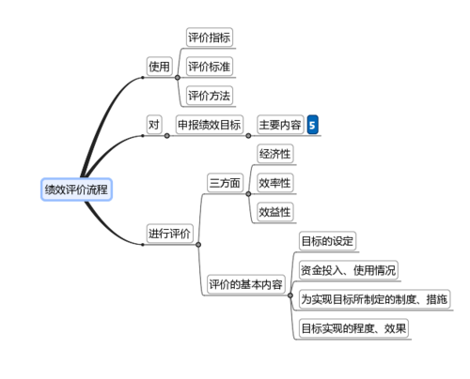

Slide 11
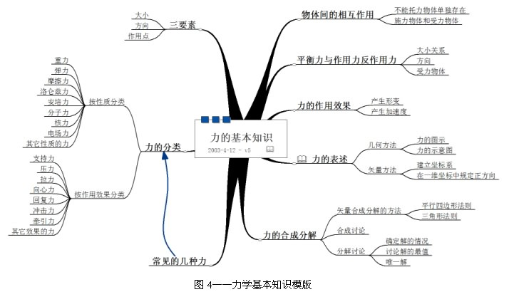
Notes:
把我们的思考、思想按照一定的维度、维系进行疏导和引导，最后形成一个图形或图像。

Slide 12
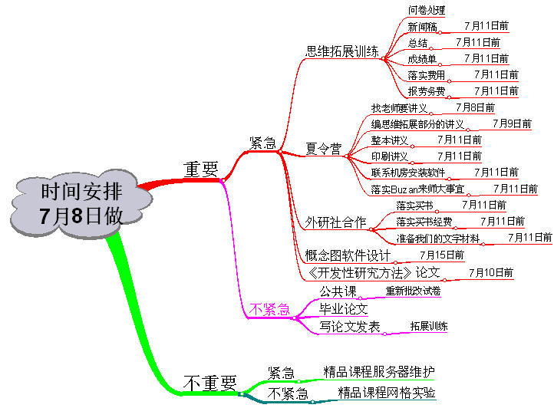
Notes:
把我们的思考、思想按照一定的维度、维系进行疏导和引导，最后形成一个图形或图像。

Slide 13
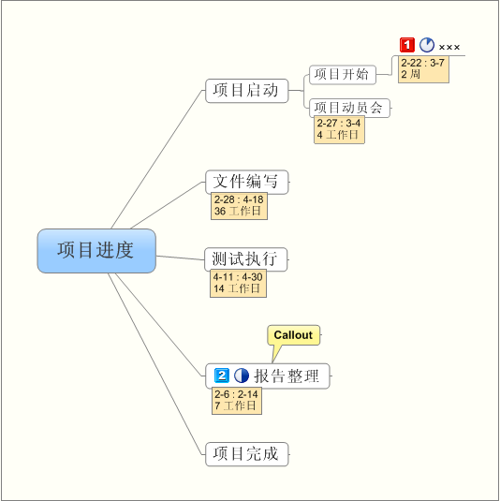
Notes:
把我们的思考、思想按照一定的维度、维系进行疏导和引导，最后形成一个图形或图像。

Slide 14
思维导图简介
思维能够看得见
流程化
图形化
图谱化
清晰化
思考最大的敌人是复杂！
思考最大的障碍是混乱！

Slide 15
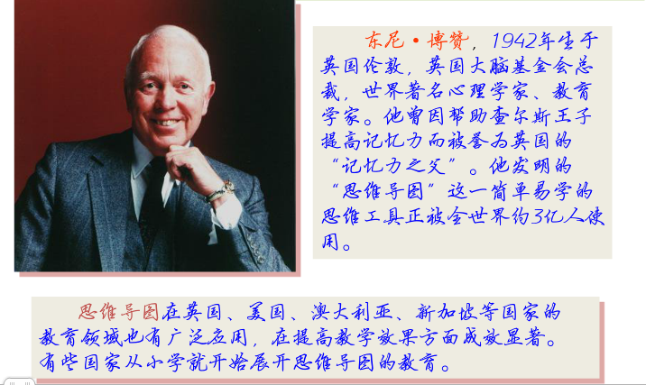
思维导图创始人——东尼·博赞（Tony Buzan）
Notes:
因创建了“思维导图”而以大脑先生闻名国际，成为了英国头脑基金会的总裁，身兼国际奥运教练与运动员的顾问、也担任英国奥运划船队及西洋棋队的顾问；又被遴选为国际心理学家委员会的会员，是“心智文化概念”的创作人，也是“世界记忆冠军协会”的创办人，发起心智奥运组织，致力于帮助有学习障碍者，同时也拥有全世界最高创造力IQ的头衔。

Slide 16
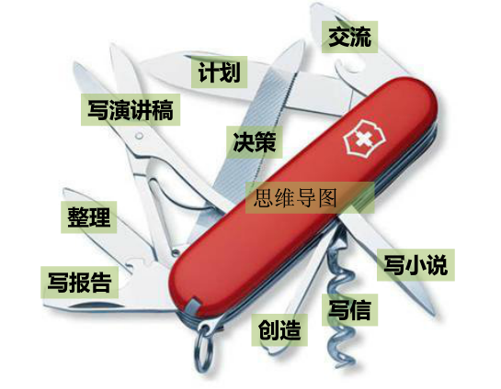
思维导图的功能

Slide 17
思维导图的应用实例
在线作图
https://www.processon.com/
工具软件
MindManager

Slide 18
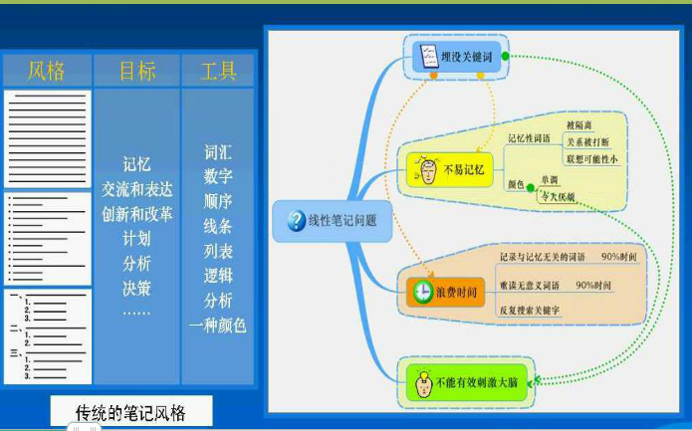
思维导图的优势

Slide 19
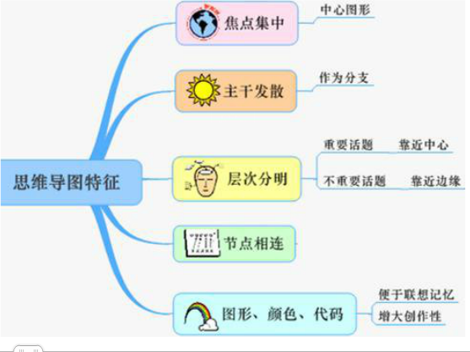
思维导图的优势

Slide 20
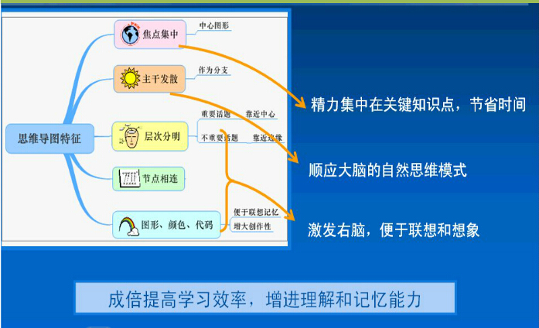
思维导图的优势

Slide 21
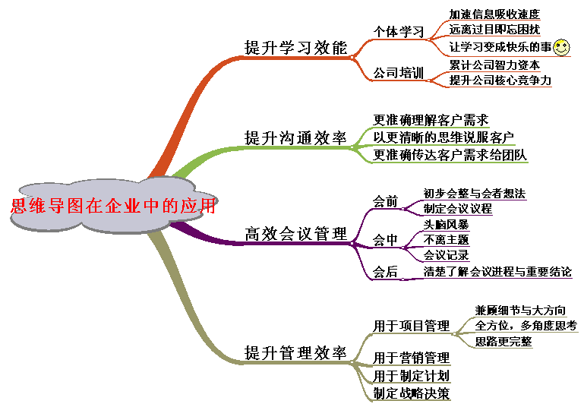
思维导图的应用领域

Slide 22
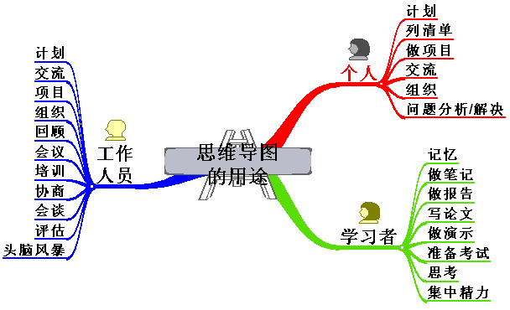
思维导图的用途

Slide 23
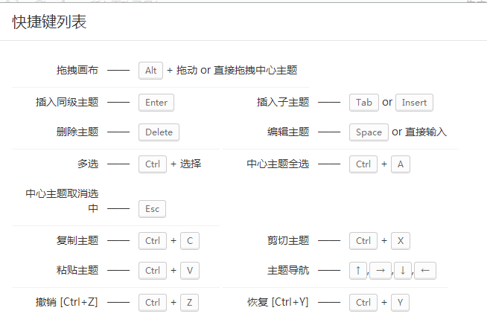
ProcessOn快捷键

Slide 24
MindManager简介

Slide 25
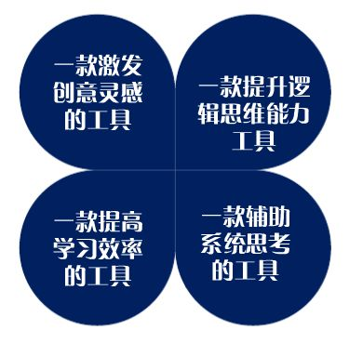
二、 Mindmanager简介
Notes:
Mindmanager简介
Mindmanager主要是基于“思维导图”这个观念的所设计的软件，这个软件有许多年的历史，已经发展出许多附加的功能，可以方便我们进行视觉思维（visual thinking），还可以用来进行头脑风暴（ brainstorming），项目管理等多方面的工作。

Slide 26


Thanks

